Slide 1

Người trình bày:
TS. Hoàng Mạnh Thắng
TexPoint fonts used in EMF: AAAAA

Slide 2
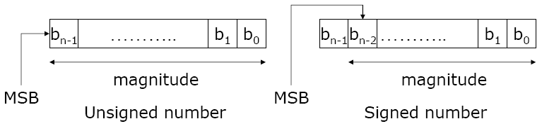
Số có dấu
Bit cuối cùng bên trái được dùng để biểu diễn dấu: 0-số dương, 1-số âm
Với số n-bit thì n-1 bit dùng để biểu diễn độ lớn

Slide 3

Số có dấu (cont.)
Có 3 dạng biểu diễn số âm:
  Dấu-giá trị (sign-magnitude)
  Bù 1 (1’s complement)
  Bù 2 (2’s complement)
Dạng dấu-giá trị dùng 1 bit để biểu diễn dấu như đã nói trên, ví dụ
Dạng này dễ hiểu nhưng ko phù hợp cho việc dùng trong máy tính

Slide 4

Biểu diễn kiểu bù 1
Số âm K n-bit nhận được bằng cách lấy số 2^{n}-1 trừ giá trị dương P của nó
  K= (2^{n}-1)-P
Ví dụ với n=4
Như vậy , số âm được biểu diễn đơn giản bằng cách bù các bít kể cả bit dấu
Dạng này có một số nhược điểm khi dùng cho phép toán

Slide 5
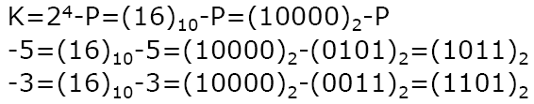
Biểu diễn kiểu bù 2
Số âm K n-bit nhận được bằng cách trừ 2^n cho giá trị dương P của nó
  K= 2^n-P
Ví dụ cho số 4 bit
Cách đơn giản để tìm bù 2 của một số là cộng 1 vào số tìm được theo cách bù 1

Slide 6
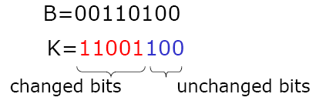
Luật tìm số bù 2
Một số có dấu B=b_{n-1}b_{n-2}.. b₁b₀, có số sau khi bù là K=k_{n-1}k_{n-2}.. K₁k₀ được tìm bằng cách bù tất cả các bit (kể từ trái quá) sau bit 1 đầu tiên

Slide 7
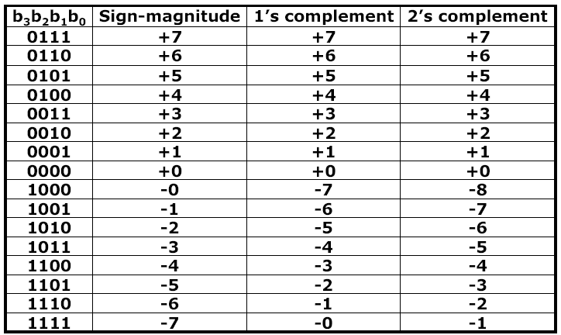
Số nguyên có dấu 4 bit

Slide 8
Cộng và trừ
Theo cách biểu diễn dấu-giá trị , cộng và trừ được thực hiện đơn giản, nhưng nếu hai số có dấu thì phức tạp hơn
  Mạch so sánh và trừ cần có
  Có thể trừ mà không dùng mạch này
  Với lý do này, cách biểu diễn này ko được dùng trong máy tính
Với cách biểu diễn bù 1, cộng và trừ các số có thể cần sửa để nhận được kết quả
  Ví dụ (-5)+(-2)=(-7), nhưng khi cộng cho ra kết quả 0111 ➔ cần đưa bit carry cộng quay lại để có kết quả 1000

Slide 9
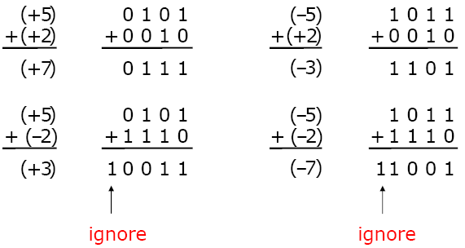
Với biểu diễn bù 2
Với phép cộng, kết quả luôn đúng
Bit carry-out từ vị trí bit dấu được lờ đi

Slide 10
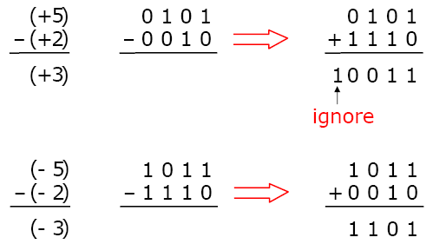
Phép trừ với biểu diễn bù 2
Phép trừ được thực hiện bằng cách cộng số trừ với bù 2 của số bị trừ

Slide 11

Đơn vị cộng và trừ
Phép trừ có thể được thực hiện thông qua phép cộng dùng bù 2 và ko quan tâm đến dấu của hai số hạng ➔ dùng mạch cộng để thực hiện cả cộng và trừ
Có thể dùng XOR để thực hiện tìm bù 1

Slide 12
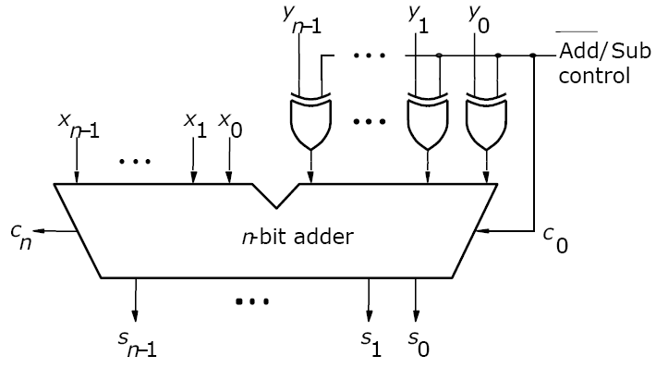
Đơn vị cộng và trừ (cont.)

Slide 13
Tràn trong khi thực hiện phép tóan
Một số hữu hạn bit chỉ biểu diễn được một dải giá trị hữu hạn. Nếu số cần biểu diễn nằm ngòai dải thì sẽ dẫn đến tràn
  Số n-bit có dải giá trị từ -2^{n-1} đến 2^{n-1}-1

Slide 14
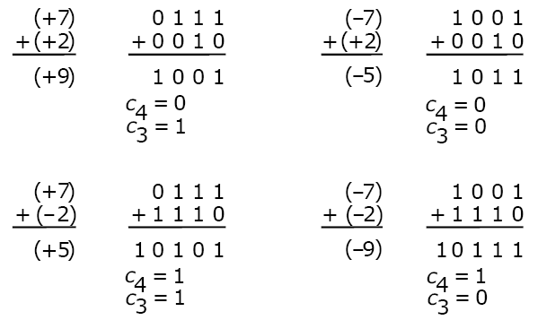
Ví dụ về có tràn ở phép tóan
Nếu các số có dấu khác nhau sẽ ko có hiện tượng này

Slide 15


Phát hiện tràn
Trong ví dụ cộng các số được biểu diễn bởi 4 bit thì tiện tượng tràn có thể được phát hiện bởi:
Trong trường hợp tổng quát n-bits
Như vậy, mạch cộng và trừ có chức năng phát hiện tràn nếu có thêm 1 cổng XOR

